Slide 1
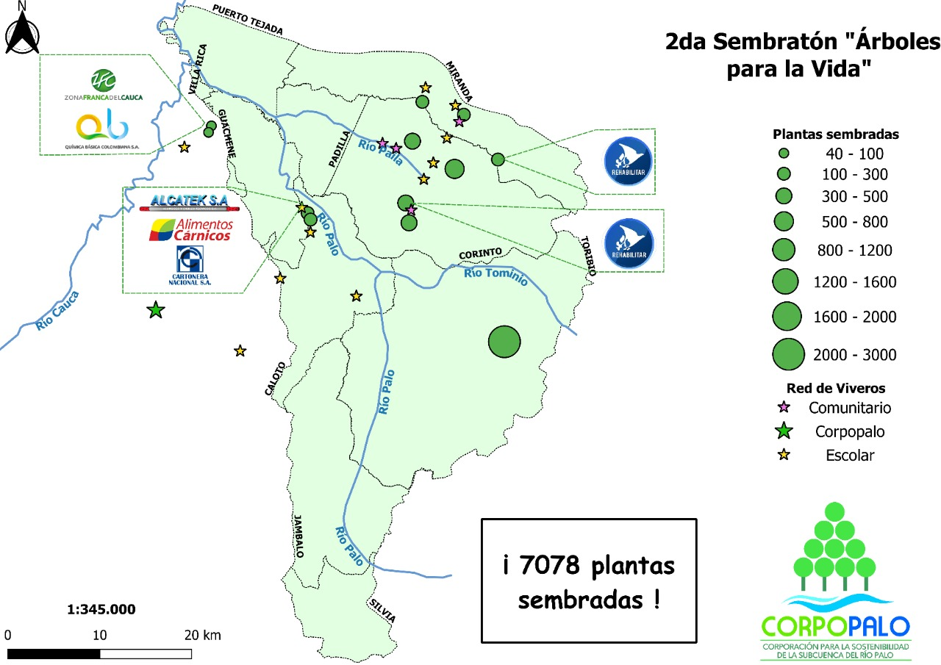
Resultados Sembratón 2020

